Slide 1
Clase 062 — Criptografía post-cuántica
parte 2 criptografia aplicada
Programa de Ciberseguridad Moderna

Slide 2
🎯 Objetivo
• Comprender la amenaza que la computación cuántica plantea a la criptografía actual y qué se está haciendo al respecto. El alumno entenderá por qué el algoritmo de Shor rompería RSA, DH y ECC, por qué…

Slide 3
📚 Resultados de aprendizaje
• Al finalizar, el alumno podrá:
• Explicar el impacto de Shor y Grover sobre las primitivas actuales.
• Identificar qué cripto está en riesgo y cuál solo necesita claves más largas.
• Nombrar las familias PQC y los estándares NIST recientes.
• Describir la estrategia de migración híbrida (clásico + PQC).
• Argumentar por qué migrar hoy pese a no existir aún computadoras cuánticas prácticas.

Slide 4
🗺️ Temas
• 1 — Computación cuántica básica
• 2 — Algoritmo de Shor
• 3 — Algoritmo de Grover
• 4 — Familias PQC (retículos, hash, códigos)
• 5 — Estándares NIST (ML-KEM, ML-DSA, SLH-DSA)
• 6 — Migración híbrida
• 7 — Harvest now, decrypt later

Slide 5
🧠 Explicación en profundidad
• Un computador cuántico no es "un ordenador más rápido": explota superposición e
• interferencia para resolver ciertos problemas con una estructura algorítmica distinta. De
• todos los algoritmos conocidos, solo dos importan aquí, y confundir su alcance es el error
• más común del tema.
• El algoritmo de Shor (1994) factoriza enteros y calcula logaritmos discretos en tiempo
• polinómico. Eso significa que RSA, Diffie-Hellman y toda la criptografía de curva
• elíptica quedan completamente rotos ante un computador cuántico con suficientes qubits

Slide 6
📖 Definiciones y características
• Algoritmo de Shor: factoriza y resuelve logaritmos discretos en tiempo polinómico en una computadora cuántica; rompe RSA, DH y ECC.
• Algoritmo de Grover: acelera la búsqueda cuadráticamente; reduce la seguridad simétrica a la mitad (AES-256 → ~128 bits). Se mitiga con claves más largas.
• Criptografía basada en retículos: familia PQC (LWE) que sustenta ML-KEM (Kyber) y ML-DSA (Dilithium). Eficiente y bien estudiada.
• ML-KEM (Kyber): mecanismo de encapsulado de claves post-cuántico estandarizado (FIPS 203).
• ML-DSA (Dilithium) / SLH-DSA (SPHINCS+): firmas post-cuánticas (FIPS 204/205); SPHINCS+ se basa solo en hashes.
• Migración híbrida: combinar un esquema clásico (X25519) con uno PQC (ML-KEM) para no perder seguridad si uno falla.
• Harvest now, decrypt later: capturar tráfico cifrado hoy para descifrarlo cuando existan cuánticas; amenaza los datos de larga vida.

Slide 7
📔 Glosario
• Término — Definición concisa
• Qubit — Unidad cuántica que puede estar en superposición de estados
• Qubit lógico — Qubit corregido de errores; hacen falta muchos físicos por cada uno
• Algoritmo de Shor — Factoriza y resuelve logaritmos discretos; rompe RSA, DH y ECC
• Algoritmo de Grover — Acelera búsqueda; reduce la simétrica a la mitad de bits
• PQC — Criptografía post-cuántica: resistente a ambos algoritmos
• Harvest now, decrypt later — Capturar hoy para descifrar cuando exista la máquina

Slide 8
🧰 Herramientas y preparación
• Laboratorio local. Uso experimental de primitivas PQC.

Slide 9
🧪 Laboratorio guiado
• Explora los algoritmos PQC disponibles. Con OpenSSL 3.5+ (o el proveedor OQS), lista los KEM y firmas post-cuánticas soportadas.
• Encapsulado de clave con ML-KEM (si está disponible): genera un par, encapsula un secreto compartido y decapsúlalo; verifica que ambas partes obtienen el mismo secreto, análogo a un ECDH pero…
• Firma con ML-DSA: firma un documento y verifícalo; compara el tamaño de la firma y de las claves con Ed25519 (las PQC son notablemente mayores).
• Handshake híbrido (concepto y demo). Deriva la clave de sesión combinando el secreto de X25519 con el de ML-KEM mediante HKDF; explica por qué el canal es seguro salvo que ambos se rompan.
• Analiza el impacto operativo: tamaños de clave/firma mayores, coste en ancho de banda y CPU, y compatibilidad. Discute qué datos priorizar por su vida útil.

Slide 10
✍️ Ejercicios
• Explica por qué Shor rompe ECC pero Grover no rompe AES.
• Ajusta parámetros simétricos para conservar 128 bits post-Grover.
• Compara tamaños de clave/firma de ML-DSA frente a Ed25519.
• Describe un handshake híbrido X25519 + ML-KEM.
• Investiga qué datos de tu organización son sensibles a "harvest now, decrypt later".
• Resume el estado de los estándares FIPS 203/204/205.

Slide 11
📝 Reto verificable
• Implementa (o simula con las librerías disponibles) un intercambio de claves híbrido que derive la clave de sesión de X25519 y de un KEM post-cuántico mediante HKDF, y cifre un mensaje con AES-GCM.…

Slide 12
⚠️ Errores comunes
• "Aún no hay cuánticas, no me afecta" — Ignora harvest-now-decrypt-later; migra datos de larga vida
• Sustituir clásico por PQC sin híbrido — PQC es joven; usa esquemas híbridos durante la transición
• Ignorar el mayor tamaño de claves/firmas — Impacta ancho de banda y almacenamiento; planifícalo
• Reforzar RSA aumentando bits contra Shor — No sirve; migra a PQC
• Usar implementaciones PQC no auditadas en producción — Prefiere librerías estandarizadas y revisadas

Slide 13
❓ Preguntas frecuentes
• ❓ ¿Cuándo llegará una computadora cuántica que rompa RSA?
• Es incierto; podrían faltar muchos años. Pero los datos con vida útil larga ya están en riesgo por harvest-now-decrypt-later.
• ❓ ¿Debo dejar de usar AES?
• No; con AES-256 conservas ~128 bits frente a Grover. La urgencia está en la cripto asimétrica.
• ❓ ¿Qué uso ya mismo?
• Empieza por handshakes híbridos (X25519 + ML-KEM) donde tu stack lo soporte y planifica la firma con ML-DSA/SLH-DSA.

Slide 14
🔗 Referencias
• NIST PQC: FIPS 203 (ML-KEM), 204 (ML-DSA), 205 (SLH-DSA) — <https://csrc.nist.gov/projects/post-quantum-cryptography>
• Wong, Real-World Cryptography, cap. 14.
• Open Quantum Safe — <https://openquantumsafe.org/>
• Shor, "Polynomial-Time Algorithms for Prime Factorization" (1994).

Slide 15
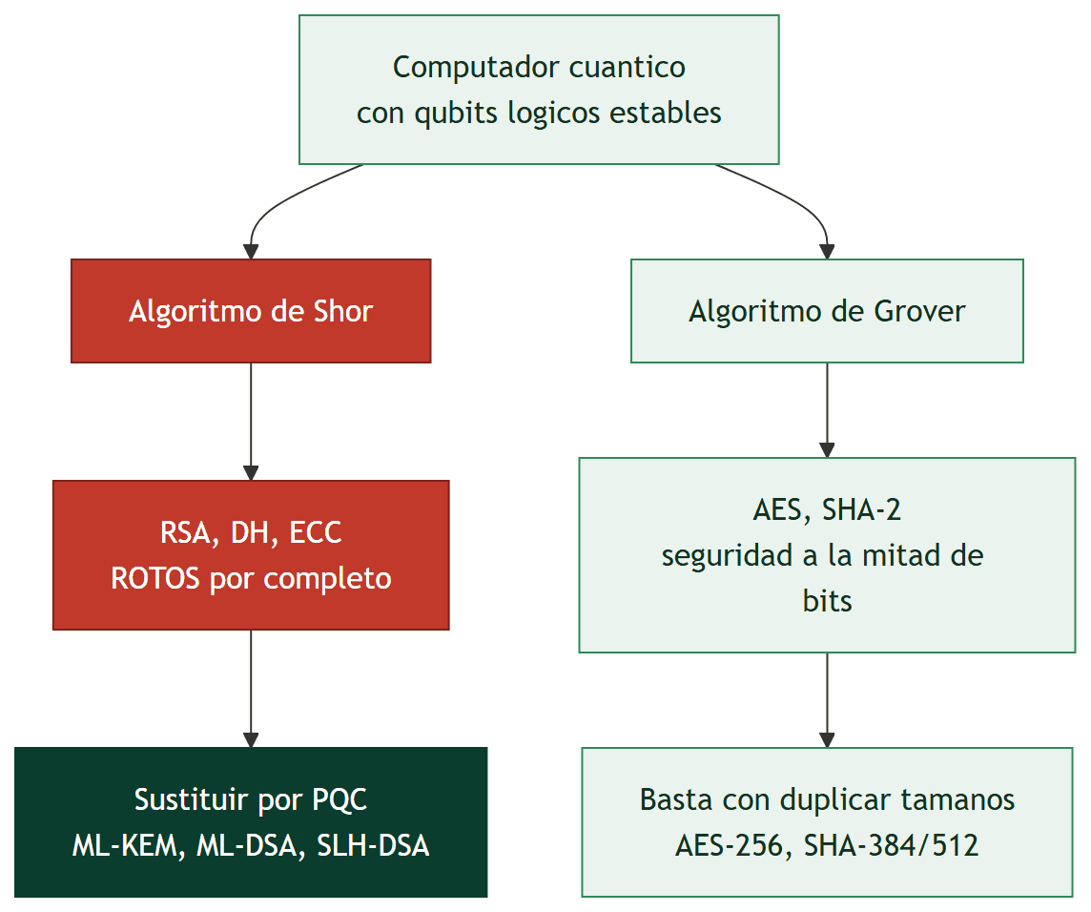
Diagrama de la clase

